Slide 1
Практикум-интенсив
для педагогов
«Игровые технологии – эффективное средство
развития связной речи
у дошкольников»

Slide 2
Связная речь – высшая форма мыслительной деятельности.
«Развитие связной речи определяет уровень речевого и умственного развития ребёнка»
(Л.С. Выготский, Н.И. Жинкин, А.А. Леонтьев)

Slide 3
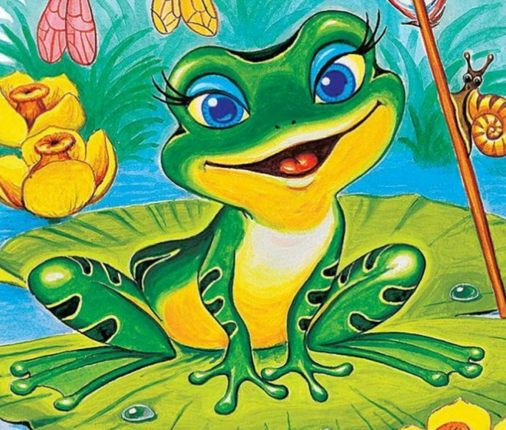
Зелёная, но не трава.
Холодная, но не лёд.
Поёт, но не птица-
Вот такая небылица.

Slide 4
«Изготовление лягушки»
Известно, что ребёнок, имеющий высокий уровень развития мелкой моторики, умеет логически рассуждать: у него достаточно развиты память и внимание,
связная речь.

Slide 5
«Дыхательная гимнастика»
Правильное речевое дыхание – основа для нормального звукопроизношения и речи в целом.

Slide 6
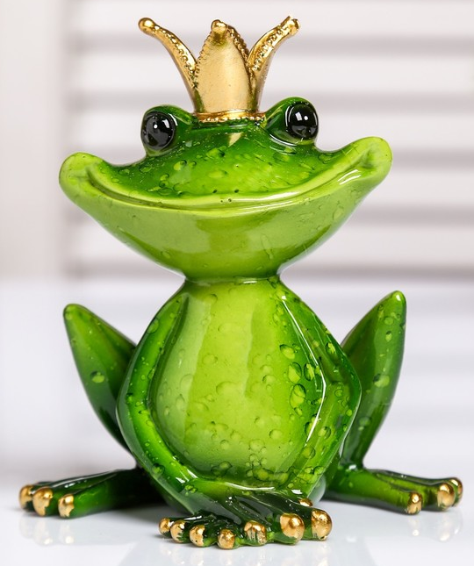
Метод «Синквейн»
Это творческая работа, которая имеет короткую форму стихотворения, состоящего из пяти нерифмованных строк.

Slide 7
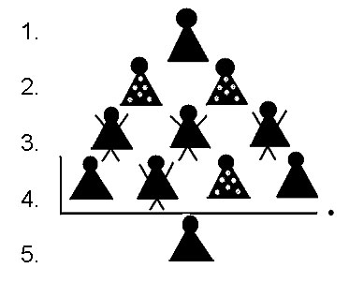
Составить синквейн на примере басни Крылова «Ворона и лисица»
Алгоритм составления синквейна:

Slide 8
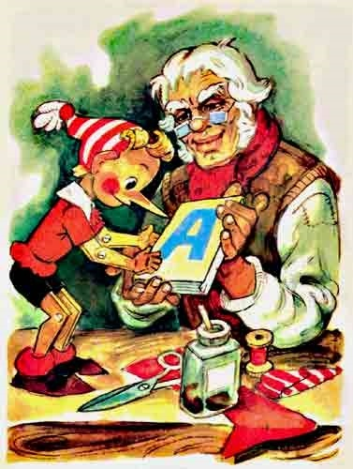
Отгадайте синквейн - загадку
1…………..?
2.Добрый, трудолюбивый.
3.Заботится, учит, воспитывает.
4.Смастерил деревянную куклу.
5. Мастер на все руки.

Slide 9
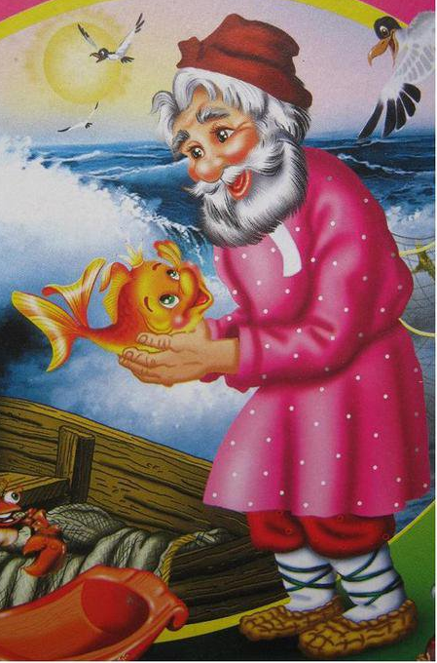
Отгадайте синквейн - загадку
1…………?
2. Ласковый, добрый.
3.Поймал, отпустил, поклонился.
4.Старик выполняет приказы старухи.
5.Простофиля.

Slide 10
Метод противоречий
- наличие двух противоречивых качеств в одном объекте, когда наличие одного свойства исключает возможность других.

Slide 11
Метод фокальных объектов
- придумать новое, видоизменить, улучшить привычный вид реального объекта, рассмотреть предмет с необычной стороны, составить рассказ, сказку о рассматриваемом объекте, используя найденные определения.
«Фантастическое животное»
Цель: научить соединять воедино элементы различных объектов и создавать новые образы на основе заданных характеристик.

Slide 12
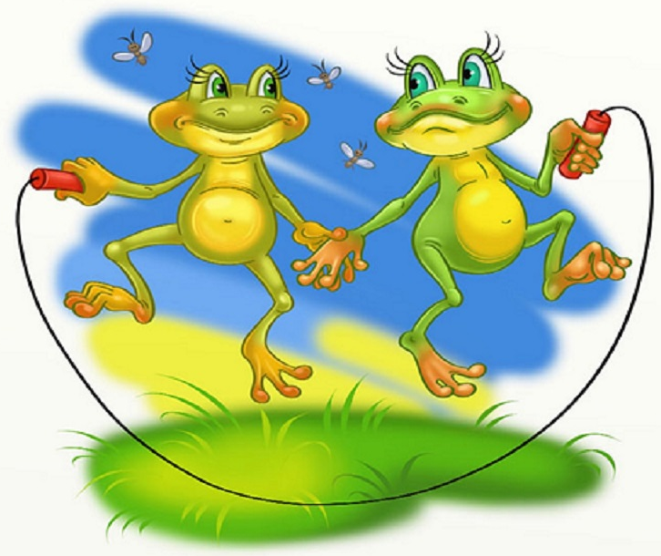
ФИЗМИНУТКА
На болоте две подружки –
Две зеленые лягушки.
Утром рано умывались
Полотенцем растирались.
Ручками хлопали, ножками топали.
Вправо, влево наклонялись –
И обратно возвращались.

Slide 13
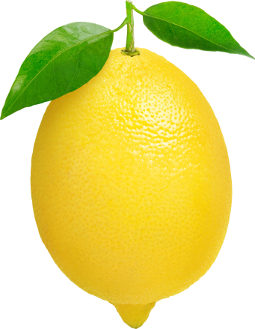
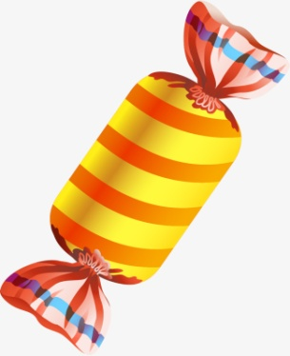
Игра «ПОХОЖИЕ СЛОВА»
Есть сладкое слово – конфета,
Есть быстрое слово – ракета,
Есть слово с окошком – вагон.
Есть кислое слово – лимон!

Slide 14
Мнемотехника
- это система методов и приемов, обеспечивающих эффективное запоминание, сохранение и воспроизведение информации и
развитие речи.

Slide 15
Мнемодорожка
Травка зеленеет,
Солнышко блестит,
Ласточка с весною
В сени к нам летит.
А.Н.Плещеев.

Slide 16
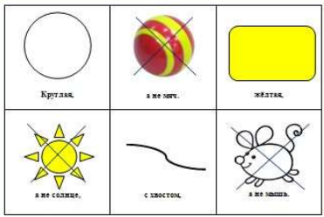
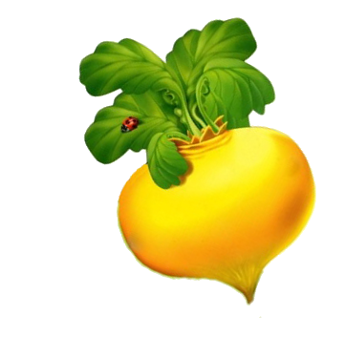
Мнемотаблица - загадка
Круглая, а не мяч.
Желтая, а не солнце.
С хвостиком, а не мышь.

Slide 17
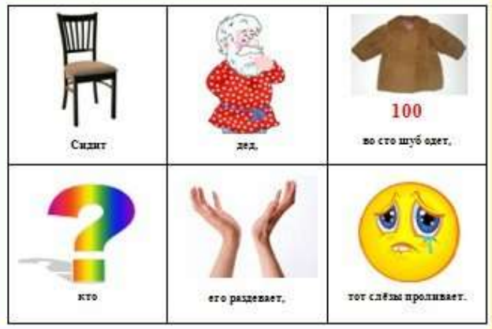
Мнемотаблица - загадка
Сидит дед
Во сто шуб одет.
Кто его раздевает –
Тот слезы проливает.

Slide 18
Мнемодорожка для разучивания стихотворения
1. Кошка в окошке
Подушку шьет.
Мышка в сапожках
Избушку метет.
2. Белочка – умелочка
Хлопочет у дупла,
На зиму хозяюшка
Орешков припасла.

Slide 19
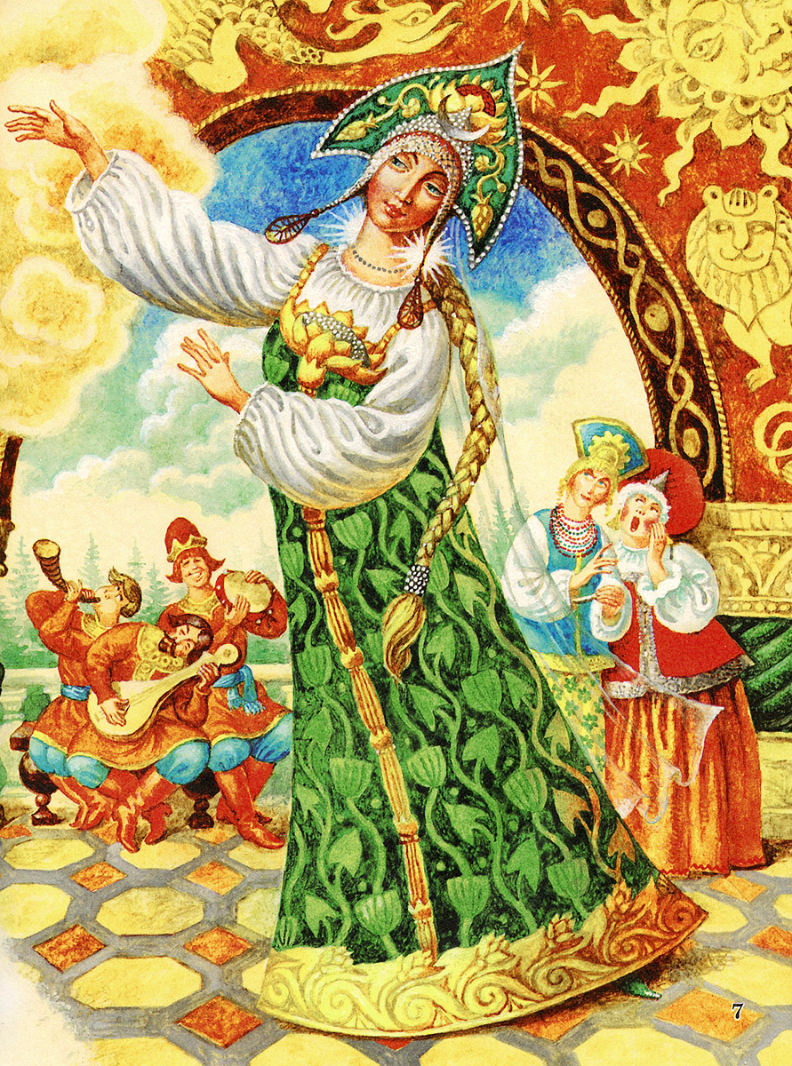

Slide 20
Полноценное овладение детьми навыками связной речи возможно только в условиях целенаправленного обучения, а использование интерактивных методов – это одно из эффективнейших средств развития связной речи детей.

